Slide 1
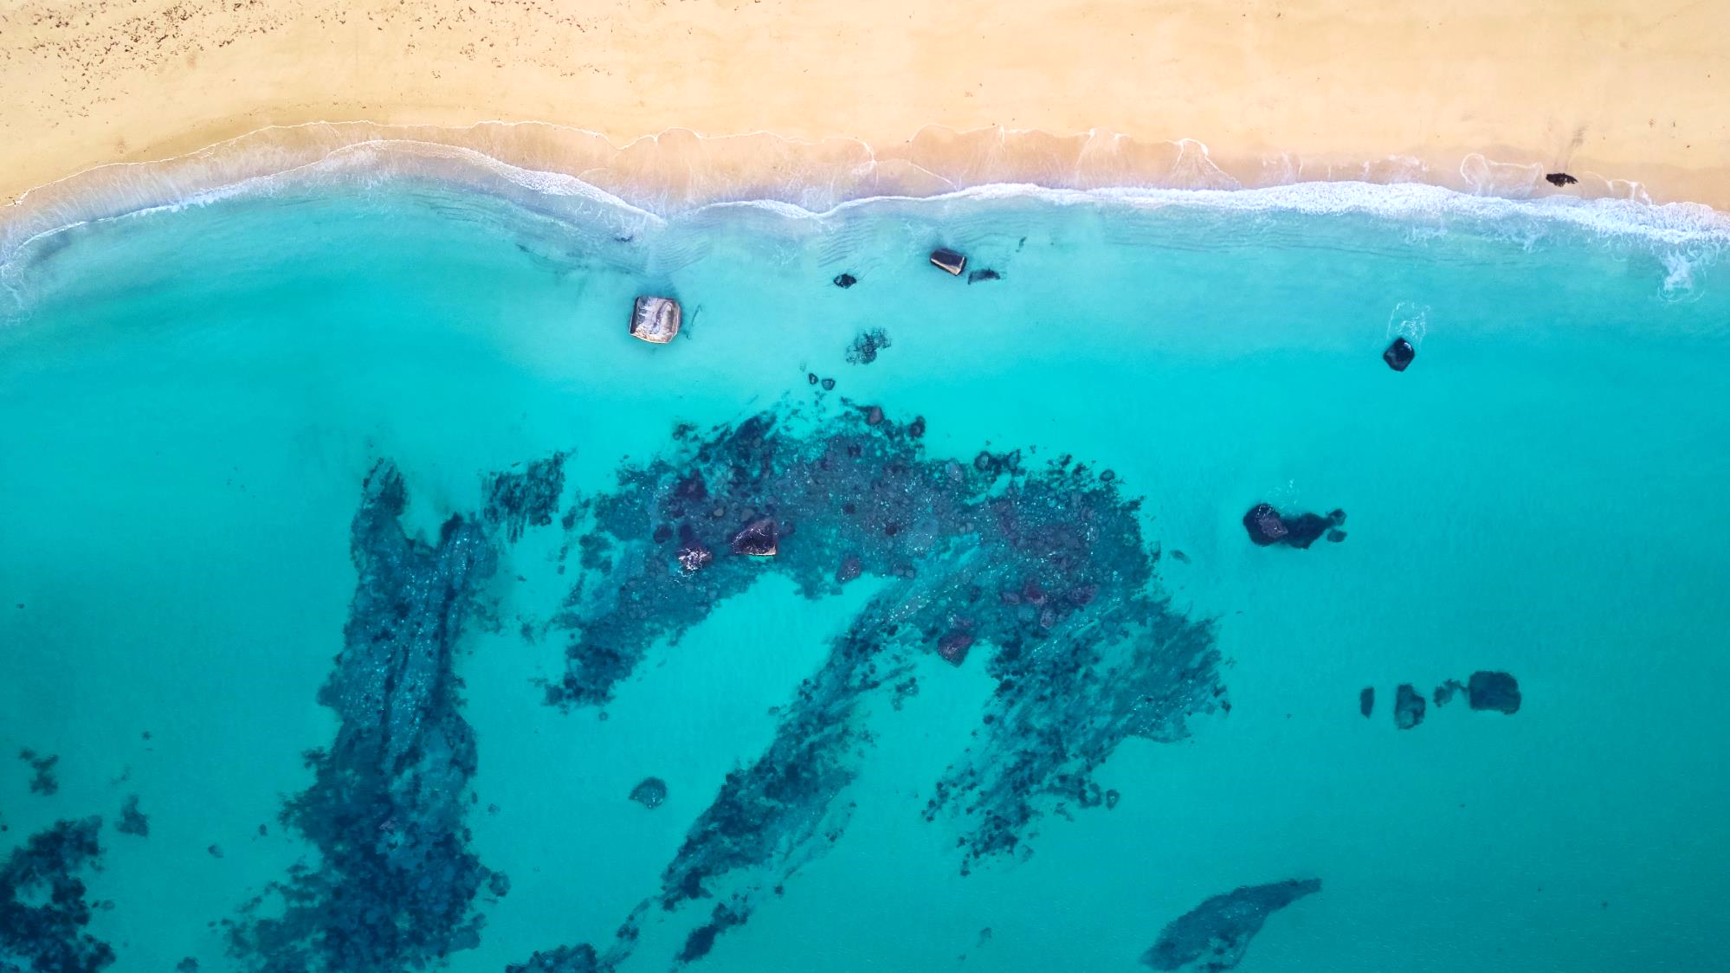

딥러닝 기반
스마트 분리수거
ⓒSaebyeol Yu. Saebyeol’s PowerPoint

Slide 2
목차
1
제안 배경
2
개발 목표
3
화면 설계
4
기대 효과 및
활용방안
5
시연 영상
6
참고문헌 및
팀원 소개
ⓒSaebyeol Yu. Saebyeol’s PowerPoint

Slide 3





1. 제안 배경

Slide 4
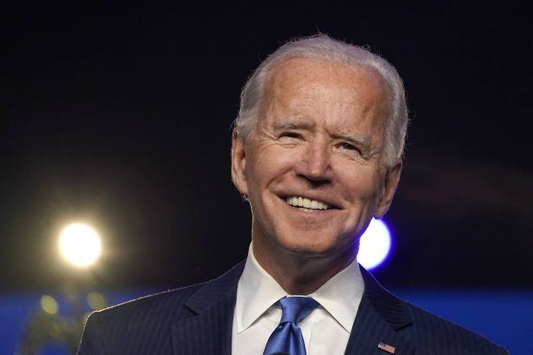
1. 제안 배경
“
파리협정 복귀하겠다.
”

Slide 5
1. 제안 배경
환경
Environment
사회
Social
지배구조
Governance

Slide 6
1. 제안 배경
A
B
68%
21%

Slide 7
1. 제안 배경
A
B
분리수거율에 비해 실질적으로 낮은 재활용률!
68%
21%

Slide 8
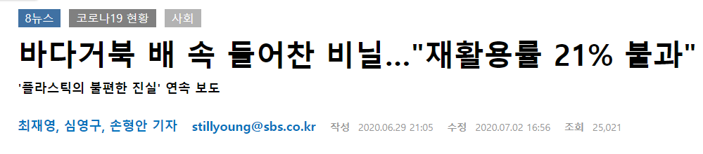
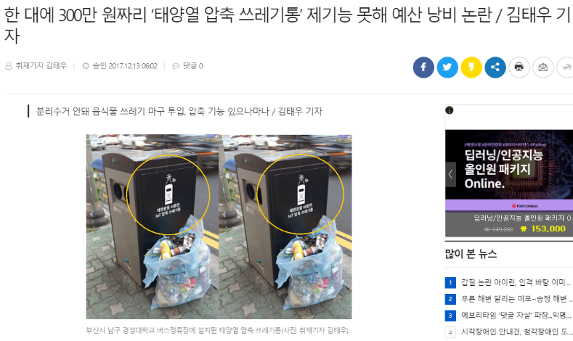
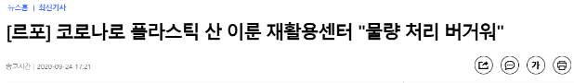
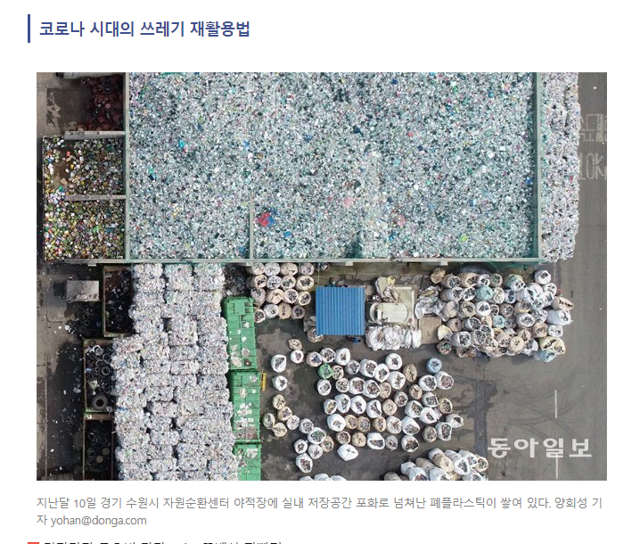
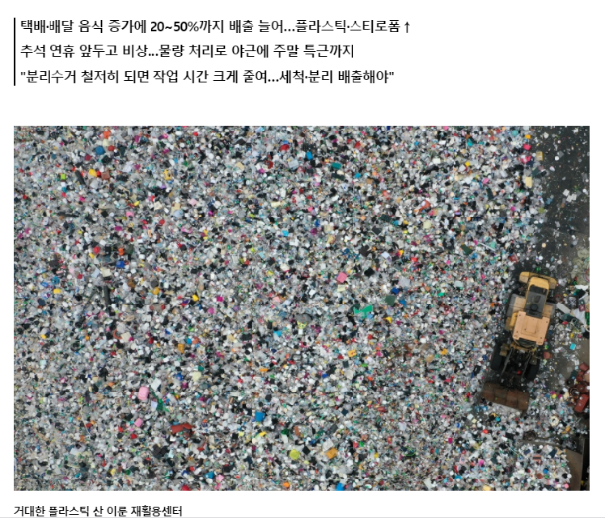
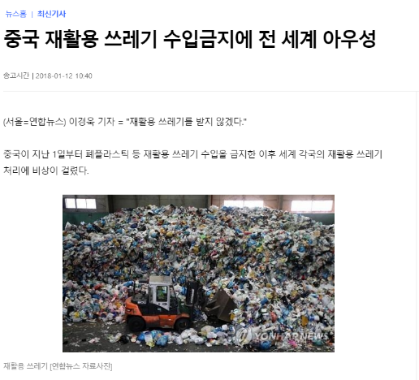
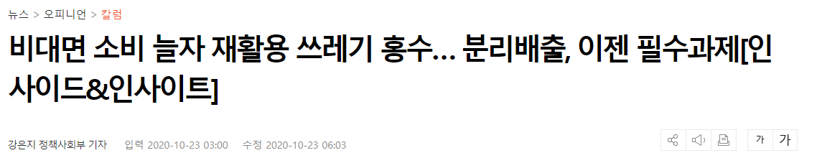
1. 제안 배경

Slide 9




1. 제안 배경
지도 출처 © SimpleMaps.com: http://simplemaps.com/resources/svg-maps

Slide 10
1. 제안 배경
경제
코로나19의 여파로 인한 비대면 생활의 정착화로 쓰레기 배출량이 급속히 늘어나고, 수거업체의 수익성이 악화됨
경제
사회
기술
사회
기술
급속한 환경오염의 심각성에 따른 사회의 관심 증가와 제로 웨이스트 및
재활용의 중요성 대두
구글이 이미지 분석 기술인 ‘클라우드비전API’를 2015년 12월 3일에 공개하여 현재 ‘구글 포토’에서 활용되고 있음
.

Slide 11
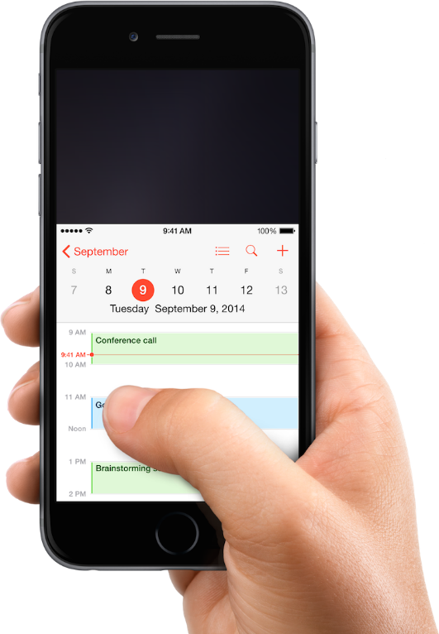
2. 개발 목표
개발 목표
개발 내용
사진파일 업로드
쓰레기 종류 분석
올바른 분리수거 방법으로 유도
사용자가 쉽게 접근할 수 있는 UI디자인 개발
업사이클링 관련 사이트 소개
포인트 적립 기능을 이용한 후원 서비스 기능 구현
올바른 분리수거를 통한
재활용률의 진작과 환경오
염 심각성 인지를 통한
제로 웨이스트 라이프 정착
- 서비스 개시 1년간
분류 정확도 95% 이상 달성

Slide 12



2. 개발 내용
파이썬 딥러닝
플라스크
지도 API

Slide 13
3-1. 화면 설계
SAVEUS 오픈
회원가입
로그인
회원정보
메뉴선택
사진 촬영/업로드
스마트 분리수거 자판기 위치 안내
사진분석 및
결과 도출
사진분석 및
결과 도출
올바른 재활용 방법 안내
포인트 적립
업사이클링 사이트 소개
후원하기
완료

Slide 14
3-1. 화면 설계
SAVEUS
메인화면
후원하기
스마트분리수거
사진 업로드
분리수거 안내
포인트 적립
캠페인소개
사이트 안내
사이트방문
올바른 재활용법
분리수거 자판기
회원정보
로그인/회원가입
로그인/로그아웃
회원가입

Slide 15
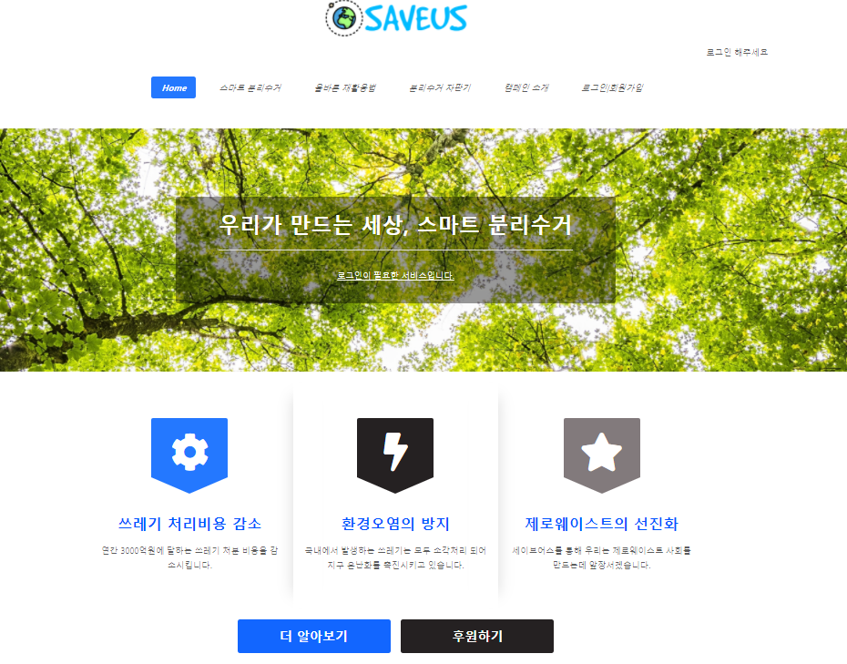
3-1. 화면 설계
1
2
3
로그인 필요
4
5

Slide 16
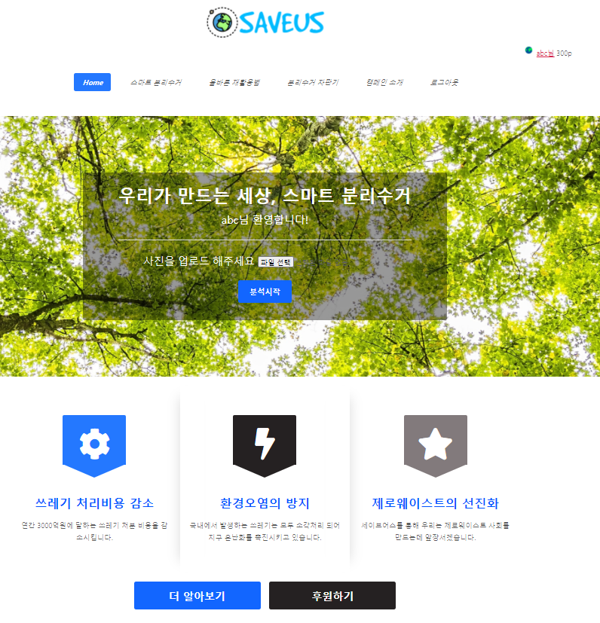
3-1. 화면 설계
2
1
Hello Ziny
3
4

Slide 17
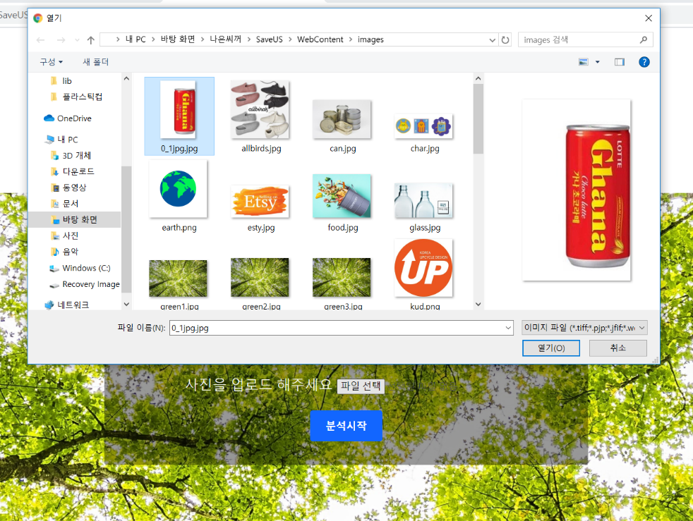
3-1. 화면 설계
파일선택 버튼을 클릭하면
업로드할 사진을 선택가능
분석시작 버튼을 클릭하면
업로드된 사진에 맞는 분리수거 지식 안내를 위한 페이지로 이동(U_007)
2
1
3

Slide 18
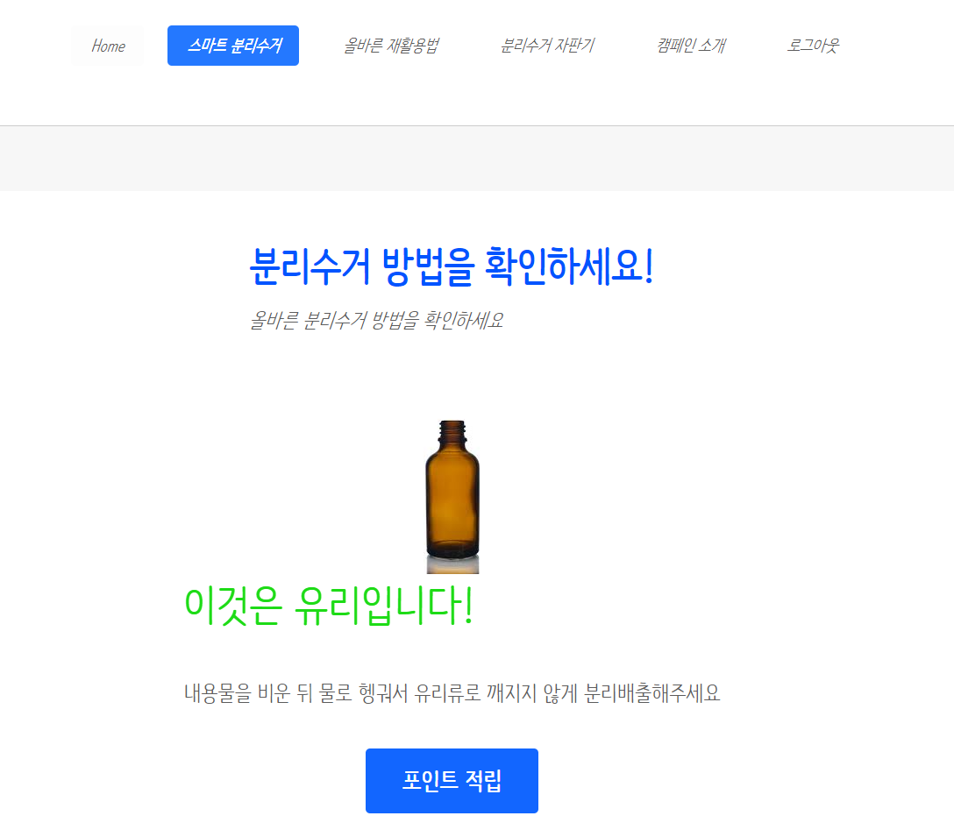
3-1. 화면 설계
1
2
3
4

Slide 19
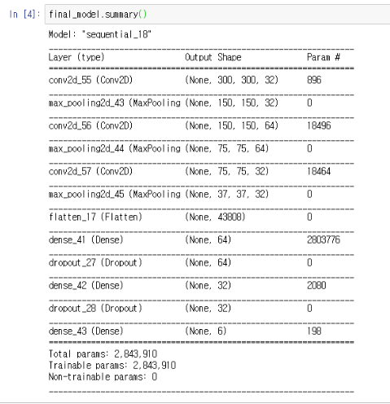
3-2. 코드
딥러닝 모델 : Sequential(순차적 데이터 모델)
-> 이전 레이어에서 추출한 데이터를 가져올 수 있어 효율적
Conv2D : 특성 추출
MaxPool2D : 과적합 방지
추출 계층과 풀링 계층을 반복하여 정확도를 높임

Slide 20
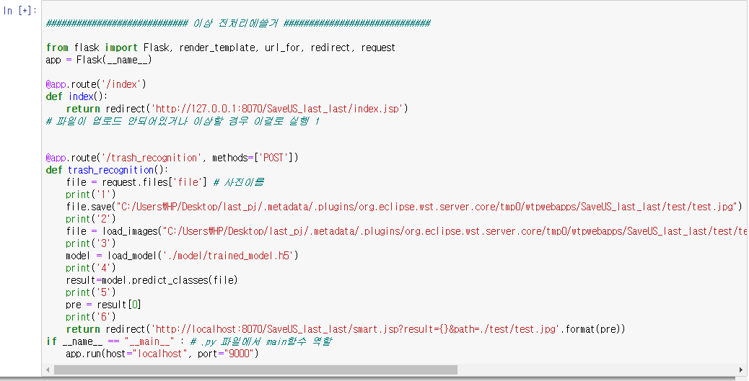
3-2. 코드
플라스크 서버에
사진을 저장하고 분석함

Slide 21
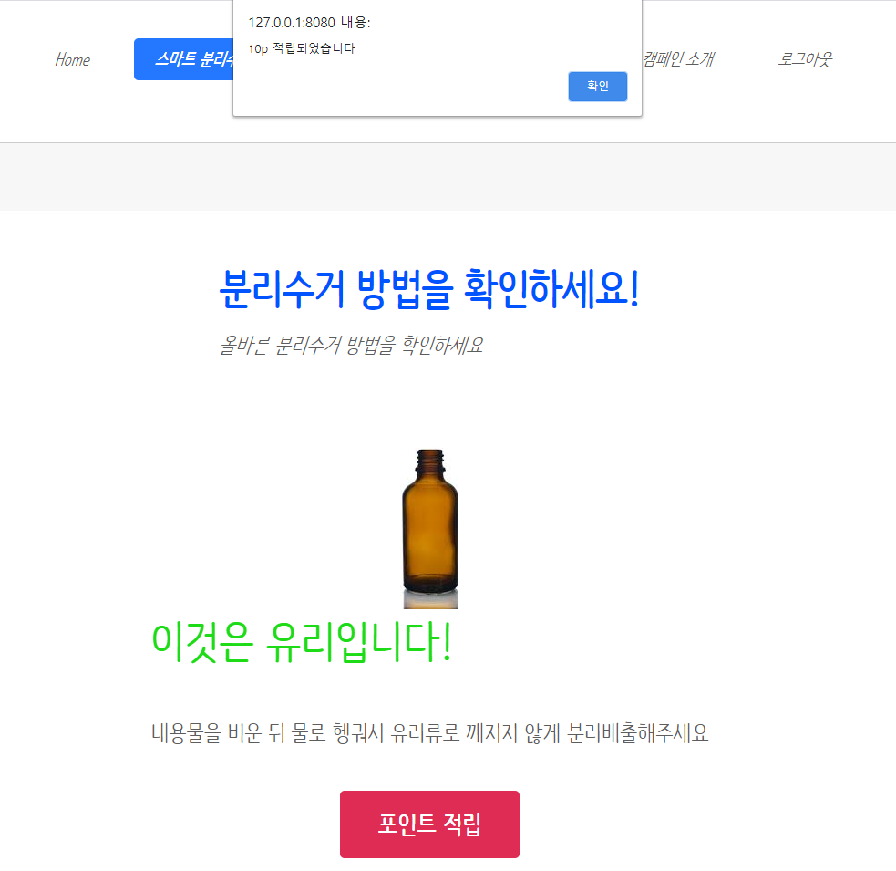
3-1. 화면 설계
2
포인트 적립 버튼을 클릭하면
포인트가 10p씩 적립됨
1

Slide 22
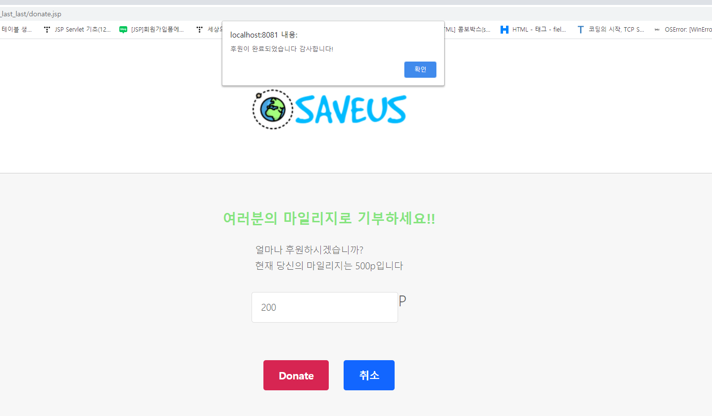
3-1. 화면 설계
3
Donate 버튼을 클릭하면
입력한 포인트만큼 후원
1
2

Slide 23
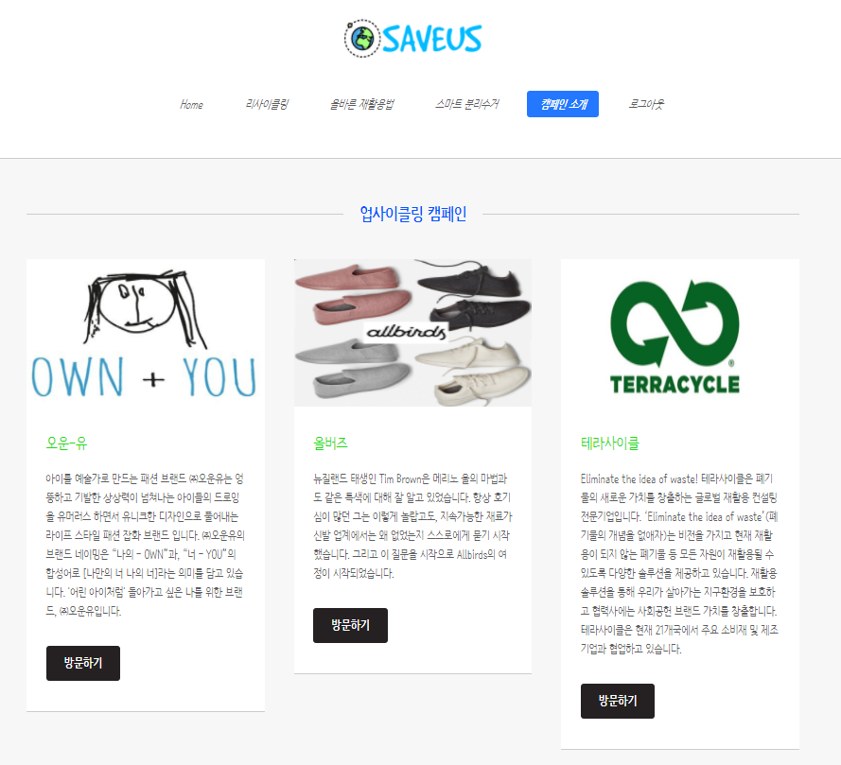
3-1. 화면 설계
1
업사이클링 관련 사이트를 안내하고
방문하기 버튼을 통해 사이트 접속 가능

Slide 24
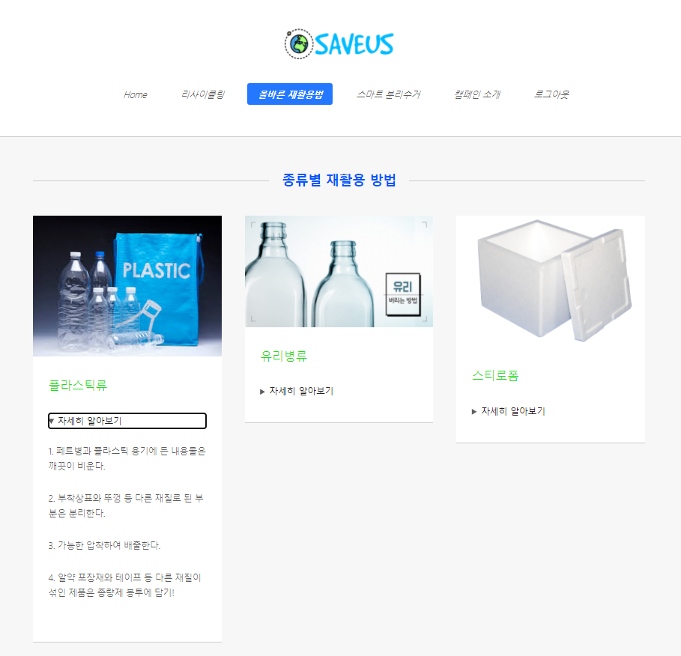
3-1. 화면 설계
1
자세히 알아보기 버튼을 통해
종류별 올바른 분리수거 지식 안내

Slide 25
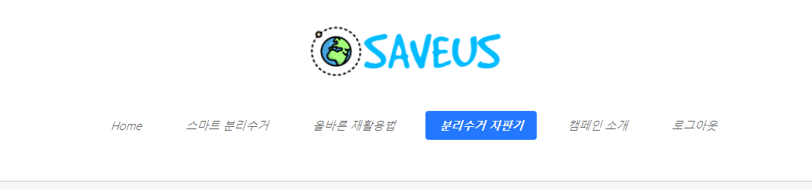
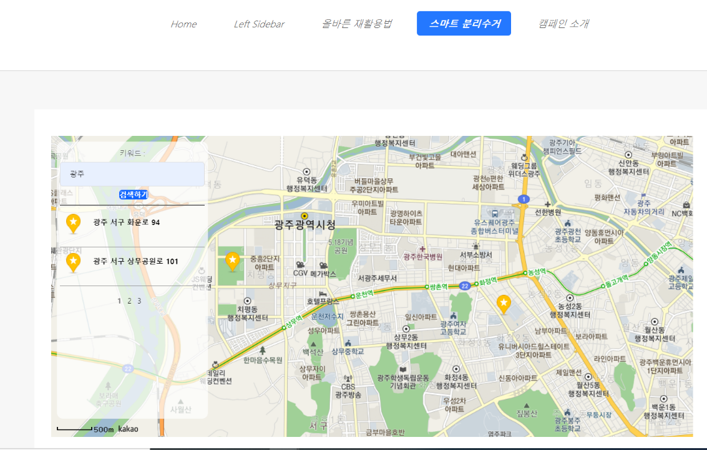
3-1. 화면 설계
내 주변 지역의 스마트 쓰레기통 위치 확인
카카오 지도 api 호출 -> 분리수거자판기 위치 데이터 크롤링 -> 결과를 지도 상의 마크로 제시
2
3
1

Slide 26





4. 기대효과 및 활용방안
TO-BE
올바른 분리수거의
필요성 인지
사용자의 쓰레기 데이터 수집 및 문제점 개선
업사이클링 제품 판매 연계
전국적
스마트 분리수거함 설치
글로벌 판매 및 설치
1단계
2단계
3단계
4단계
5단계

Slide 27

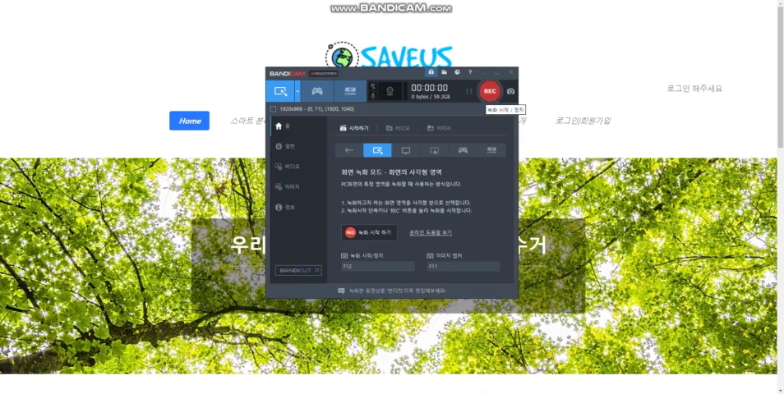
5. 시연 영상

Slide 28
6-1. 참고문헌
한 대에 300만 원짜리 ‘태양열 압축 쓰레기통’ 제기능 못해 예산 낭비 논란. 김태우. 시빅뉴스
http://www.civicnews.com/news/articleView.html?idxno=12086
‘ 수십톤 쓰레기산을 헤집는 사람들 “다들 기피, 외국인 없으면 일 못해”. ’ -한겨례.-
http://www.hani.co.kr/arti/society/society_general/967190.html
‘[황금나침반] 지금은 제로웨이스트 시대!’ -YTN사이언스-
https://science.ytn.co.kr/program/program_view.php?s_mcd=1185&s_hcd=&key=202010261058254944
구글, 이미지 분석 API공개’ –bloter-http://www.bloter.net/archives/245206 : ’
구글 클라우드비전API 공식 홈페이지
https://cloud.google.com/vision/
‘ 바다거북 배 속 들어찬 비닐…"재활용률 21% 불과” ’ - SBS뉴스 -
https://news.sbs.co.kr/news/endPage.do?news_id=N1005859199&plink=ORI&cooper=NAVER
‘ 비대면 소비 늘자 재활용 쓰레기 홍수… 분리배출, 이젠 필수과제[인사이드&인사이트] ’ -동아닷컴-
https://www.donga.com/news/article/all/20201023/103586755/1
‘서울시·구청, 지역특화 공공일자리 4백개 창출한다...총 60억원 투입’ –머니투데이-
https://news.mt.co.kr/mtview.php?no=2020102608361660091
‘중국 재활용 쓰레기 수입금지에 전 세계 아우성’ –연합뉴스-
https://www.yna.co.kr/view/AKR20180112056800009
‘코로나로 플라스틱 산 이룬 재활용센터 "물량 처리 버거워" ’ -연합뉴스-
https://www.yna.co.kr/view/AKR20200924182900051

Slide 29


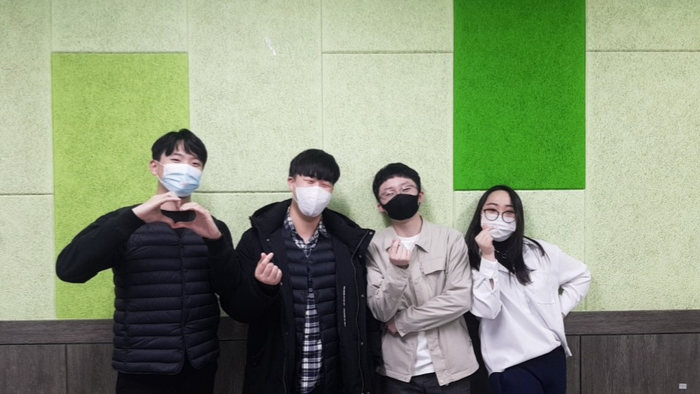
6-2. 참여인원 및 역할
이름: 송현진
역할:
데이터 크롤링 및 데이터 전처리, 지도 API, 문서화
이름: 최선호
역할: CNN
모델 딥러닝
사진분석,
플라스크, 문서화
이름: 김나은
역할: 총괄, DB 및 백엔드, 문서화
이름: 박정우
역할: 기획,
프론트엔드,
문서화

Slide 30

고맙습니다
Q & A

